Slide 1
Bài 12.
TRÌNH BÀY THÔNG TIN Ở DẠNG BẢNG
Tiết 2

Slide 2
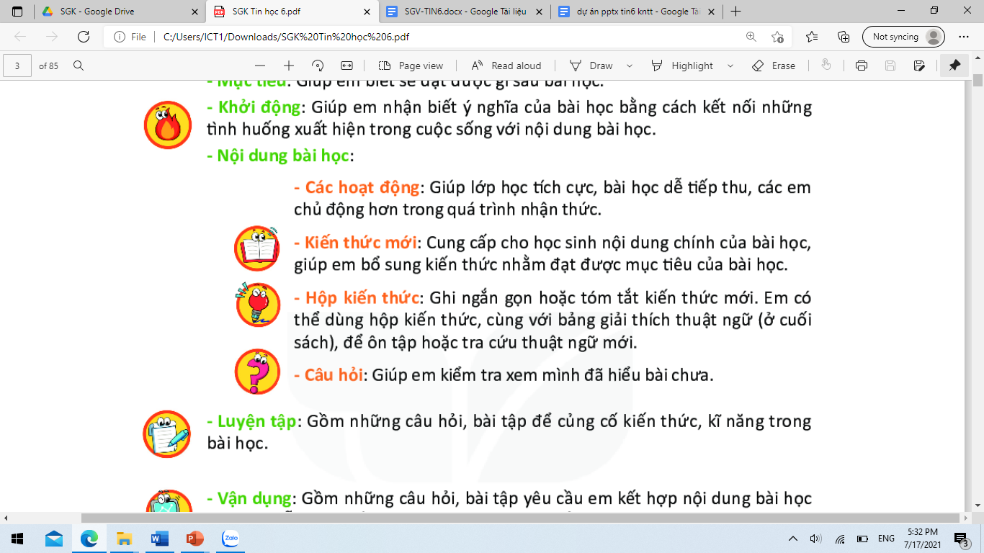
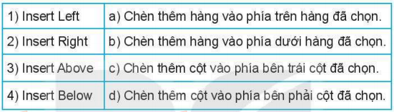
Câu 1. Ghép mỗi lệnh ở cột bên trái với ý nghĩa của chúng ở cột bên phải cho phù hợp
Khởi động
Đáp án: 1-C, 2-D, 3-A, 4-B

Slide 3
Câu 2. Nội dung của các ô trong bảng có thể chứa:
A. Ký tự (chữ, số, ký hiệu,…)
B. Hình ảnh
C. Bảng
D. Cả A, B, C

Slide 4
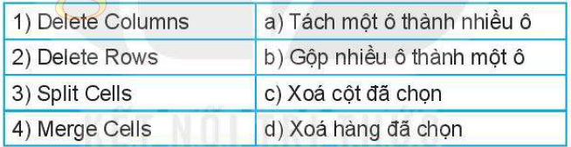
Câu 2: Ghép mỗi lệnh ở cột bên trái với một lệnh cột bên phải sao cho phù hợp.
Đáp án: 1-C, 2-D, 3-A, 4-B

Slide 5
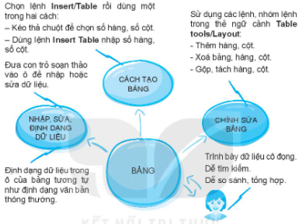

Slide 6
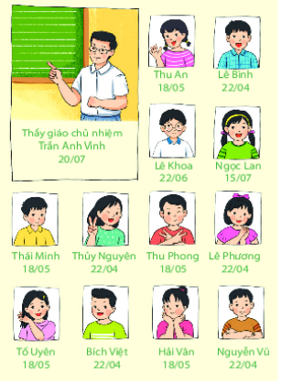
4. THỰC HÀNH: TẠO BẢNG
Bài 12. TRÌNH BÀY THÔNG TIN Ở DẠNG BẢNG (Tiết 2)
Nhiệm vụ:
+ Tạo bảng danh sách thành viên của lớp như hình 5.11
+ Nhập dữ liệu gồm: Họ và tên, ngày sinh và ảnh
giáo viên chủ nhiệm và từng thành viên trong lớp.
+ Chỉnh sửa, định dạng bảng.

Slide 7
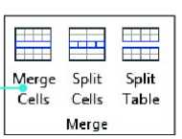
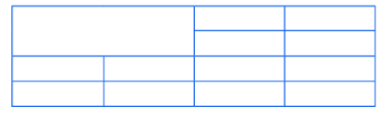
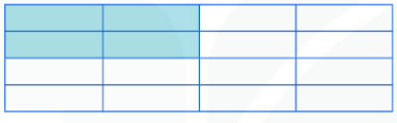
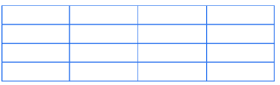
4. THỰC HÀNH: TẠO BẢNG
Bài 12. TRÌNH BÀY THÔNG TIN Ở DẠNG BẢNG
Hướng dẫn:
a) Tạo bảng như hình:
b) Chỉnh sửa bảng
Chọn ô
Chọn Merge Cells
Kết quả gộp ô

Slide 8
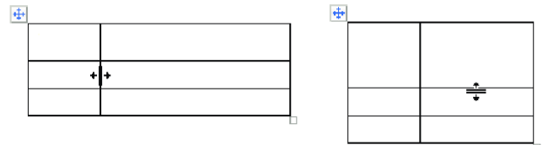
4. THỰC HÀNH: TẠO BẢNG
Bài 12. TRÌNH BÀY THÔNG TIN Ở DẠNG BẢNG
Chỉnh sửa độ rộng cột hay độ cao hàng:
Di chuyển con trỏ chuột vào đường biên cột hay hàng cần thay đổi cho đến khi con trỏ có dạng mũi tên hai chiều → kéo thả chuột để điều chỉnh.

Slide 9
4. THỰC HÀNH: TẠO BẢNG
Bài 12. TRÌNH BÀY THÔNG TIN Ở DẠNG BẢNG
c) Nhập thông tin cho bảng
Nhập thông tin của các thành viên vào ô của bảng: ảnh, họ tên, ngày sinh.
Có thể chèn thêm hàng, cột để tạo bảng chứa đầy đủ các thành viên trong lớp.

Slide 10
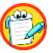
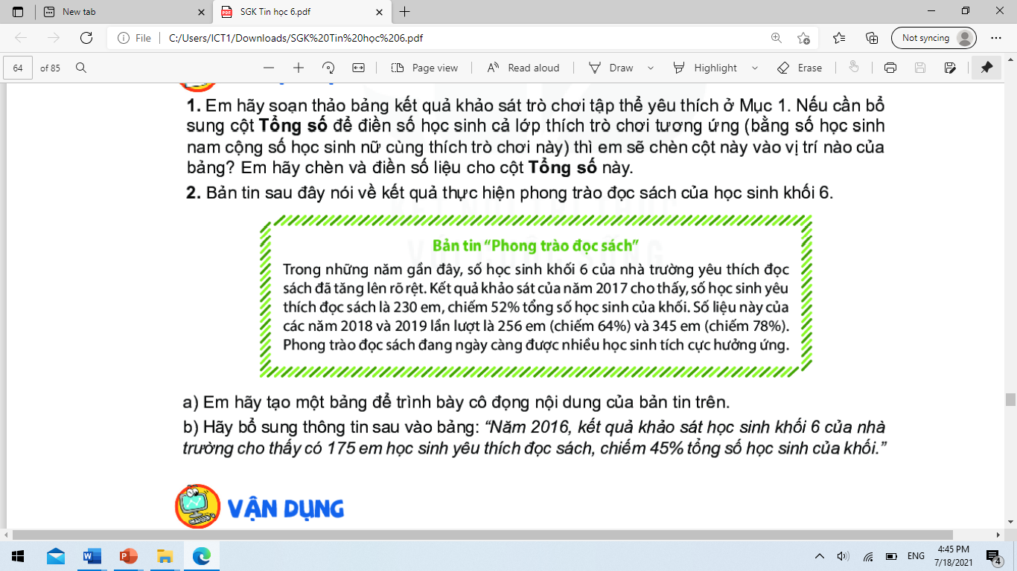
LUYỆN TẬP
Bài 12. TRÌNH BÀY THÔNG TIN Ở DẠNG BẢNG
Bài 2:

Slide 11
LUYỆN TẬP
Bài 12. TRÌNH BÀY THÔNG TIN Ở DẠNG BẢNG
Hướng dẫn:
Bài 2:
a) Tạo bảng
PHONG TRÀO ĐỌC SÁCH CỦA HS KHỐI 6
Năm | Số HS yêu thích đọc sách | Tỉ lệ
2017 | 230 | 52%
2018 | 256 | 64%
2019 | 345 | 78%

Slide 12
LUYỆN TẬP
Bài 12. TRÌNH BÀY THÔNG TIN Ở DẠNG BẢNG
Hướng dẫn:
Bài 2:
b) Bổ sung thông tin vào bảng
PHONG TRÀO ĐỌC SÁCH CỦA HS KHỐI 6
Năm | Số HS yêu thích đọc sách | Tỉ lệ
2016 | 175 | 45%
2017 | 230 | 52%
2018 | 256 | 64%
2019 | 345 | 78%

Slide 13
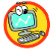
VẬN DỤNG
Bài 12. TRÌNH BÀY THÔNG TIN Ở DẠNG BẢNG
Câu hỏi:
- GV chia lớp thành 4 nhóm (theo tổ)
Tổ 1+ 2: Làm bài tập số 12.14 trong SBT-48,49
Tổ 3+4: Làm bài tập số 12.15 trong SBT-49
- Gửi kết quả qua email cho giáo viên: thcs.hq.nthyen@dongtrieu.edu.vn

